Slide 1
Программы, акции, конкурсы представленные на II областном вебинаре-совещании для образовательных организаций, реализующих на своей базе направления деятельности РДШ Тверская область 25.03.2020 г.

Slide 2
Содержание вебинара
О региональном годовом проекте «Шагаем вместе с РДШ»;
О реализации Национального проекта «Образование»: «Классные встречи», «Добро не уходит на каникулы», «Лига вожатых»;
О продлении и изменении этапов федеральных проектов РДШ;
О концепции ко Дню здоровья;
О международной акции Сады памяти;
О реализации Федеральной программы по развитию детского добровольчества «Ты - решаешь»;
О Всероссийском конкурсе волонтерских инициатив «Доброволец России – 2020»;
Докладчик – Радчук Никита Александрович

Slide 3
Ключевые события РДШ

Slide 4
Акция «Будь здоров»

Slide 5
Сроки популярных проектов

Slide 6
Марафон

Slide 7
«Доброволец России 2020» 10 лет истории

Slide 8
Школьный музей

Slide 9
Конкурс «Операция «Время»

Slide 10
Возможности для учеников и учителей

Slide 11
Введение членских билетов

Slide 12
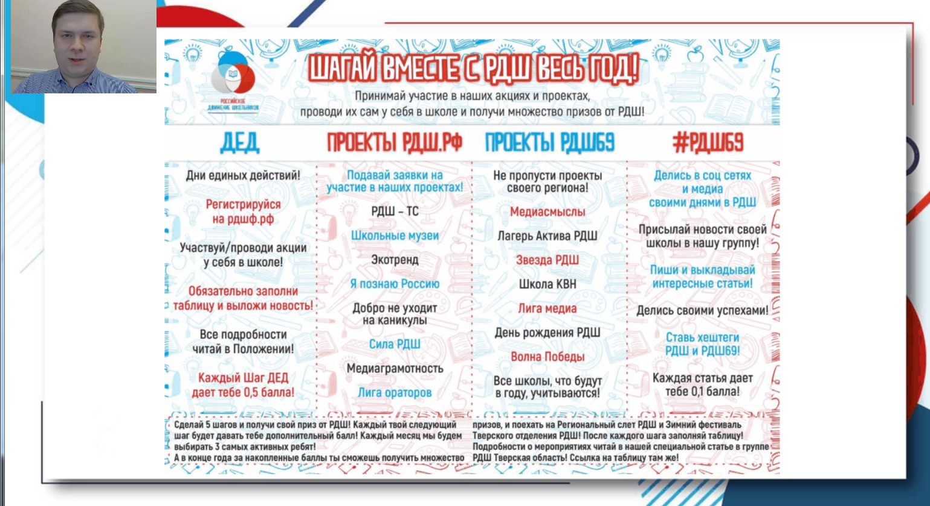
Шагаем с РДШ

